Slide 1
Construyendo un circuito eléctrico
5°básico A y B
GO!

Slide 2
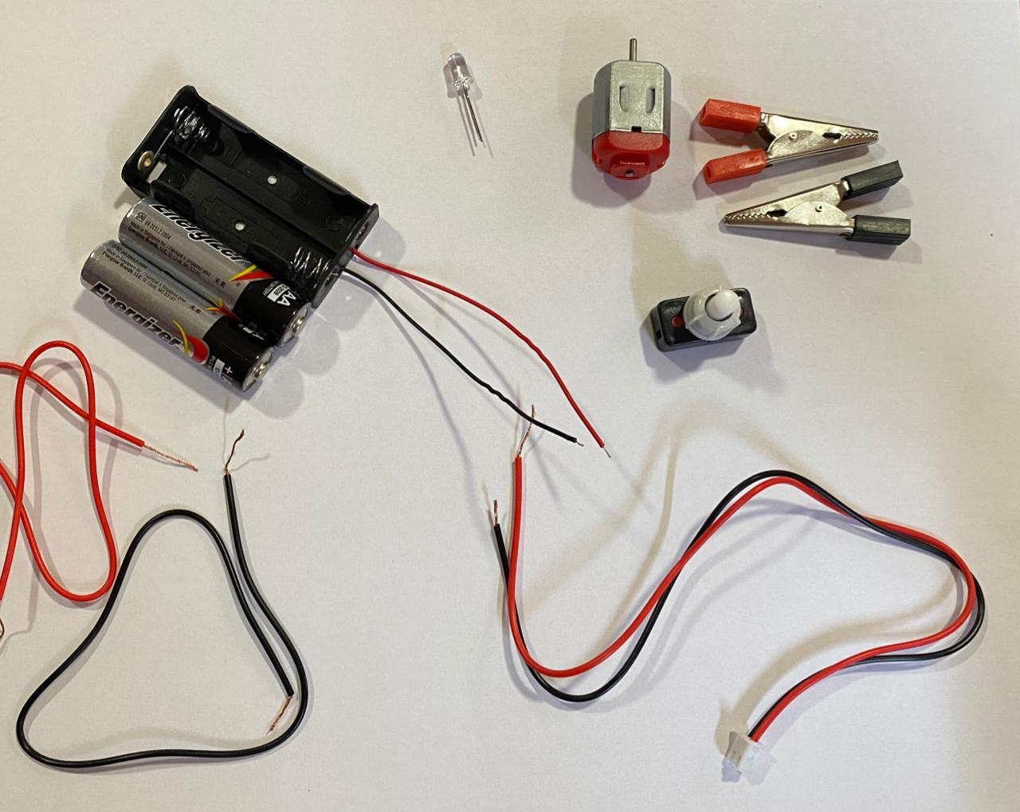
Materiales
Recuerda manipular todo con cuidado y responsabilidad

Slide 3
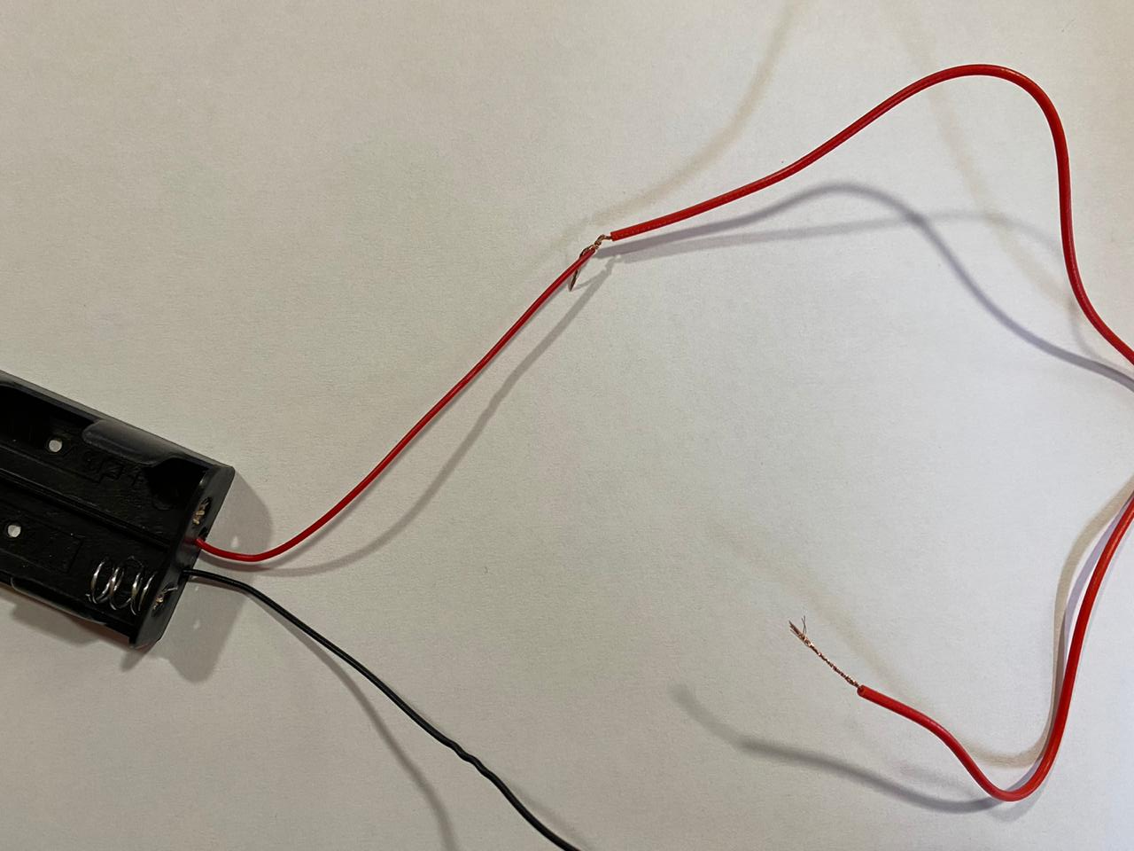
A construir …
Recuerda manipular todo con cuidado y responsabilidad
1.- Conecta el cable rojo del porta pilas con el cable rojo que tiene tu set

Slide 4
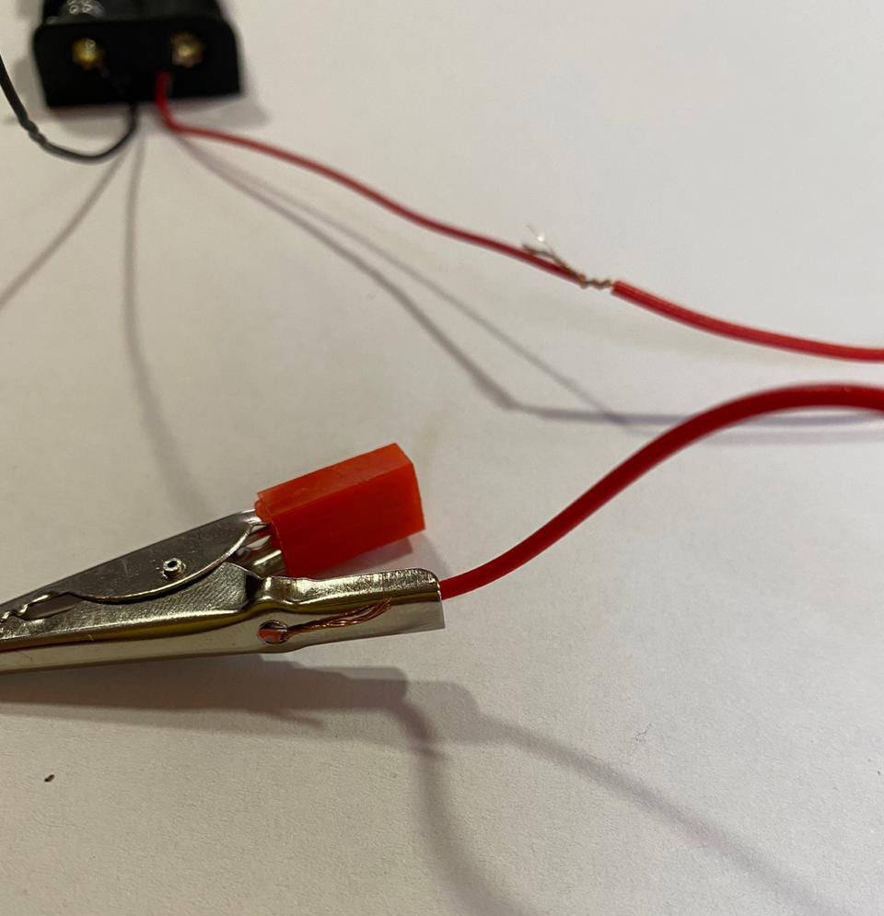
A construir …
Recuerda manipular todo con cuidado y responsabilidad
1.- Conecta el cable rojo con la pinza o directamente a una parte de tu porta ampolleta
2..- Procura que siempre el cable toque un metal conductor para poder permitir el paso de la corriete

Slide 5
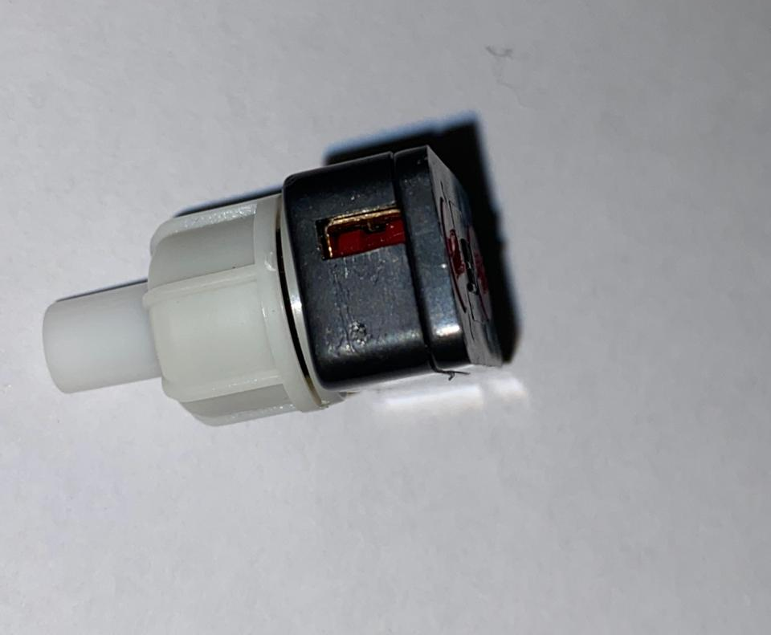
A construir …
Recuerda manipular todo con cuidado y responsabilidad
1.- Conecta el cable negro del porta pilas con una parte del interruptor. Fíjate antes de poner el cable que esté abierto el espacio entre lo rojo y lo metálico en el interior.
2.- Si las líneas están HORIZONTALES el canal está abierto. Para cerrarlos, deben estar en DIAGONAL

Slide 6
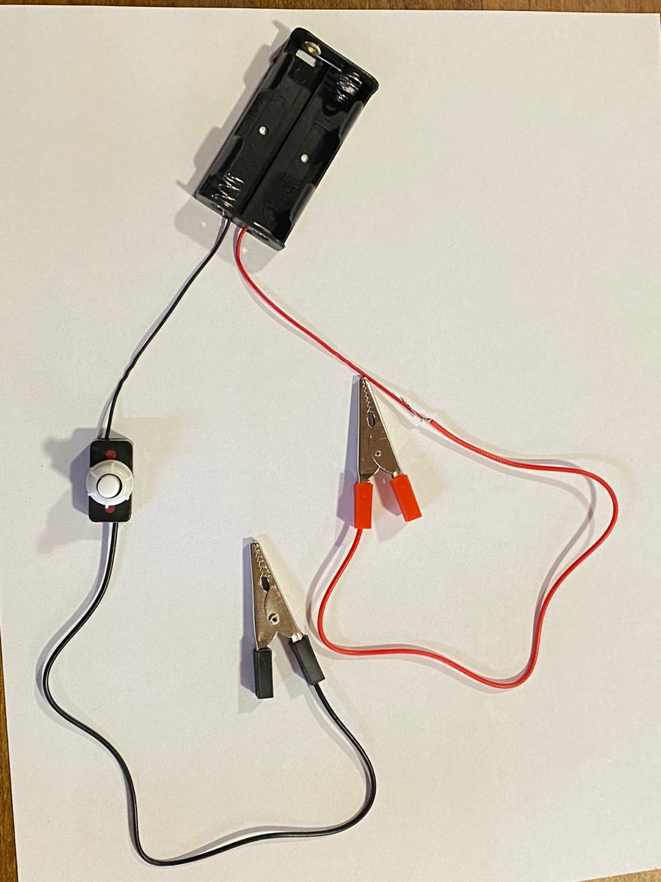
A construir …
Recuerda manipular todo con cuidado y responsabilidad
1.- Conecta la parte libre del interruptor con el otro cable negro de tu set eléctrico.
2.- Debes fijarte muy bien que todas las partes ahora estén muy bien conectadas.

Slide 7
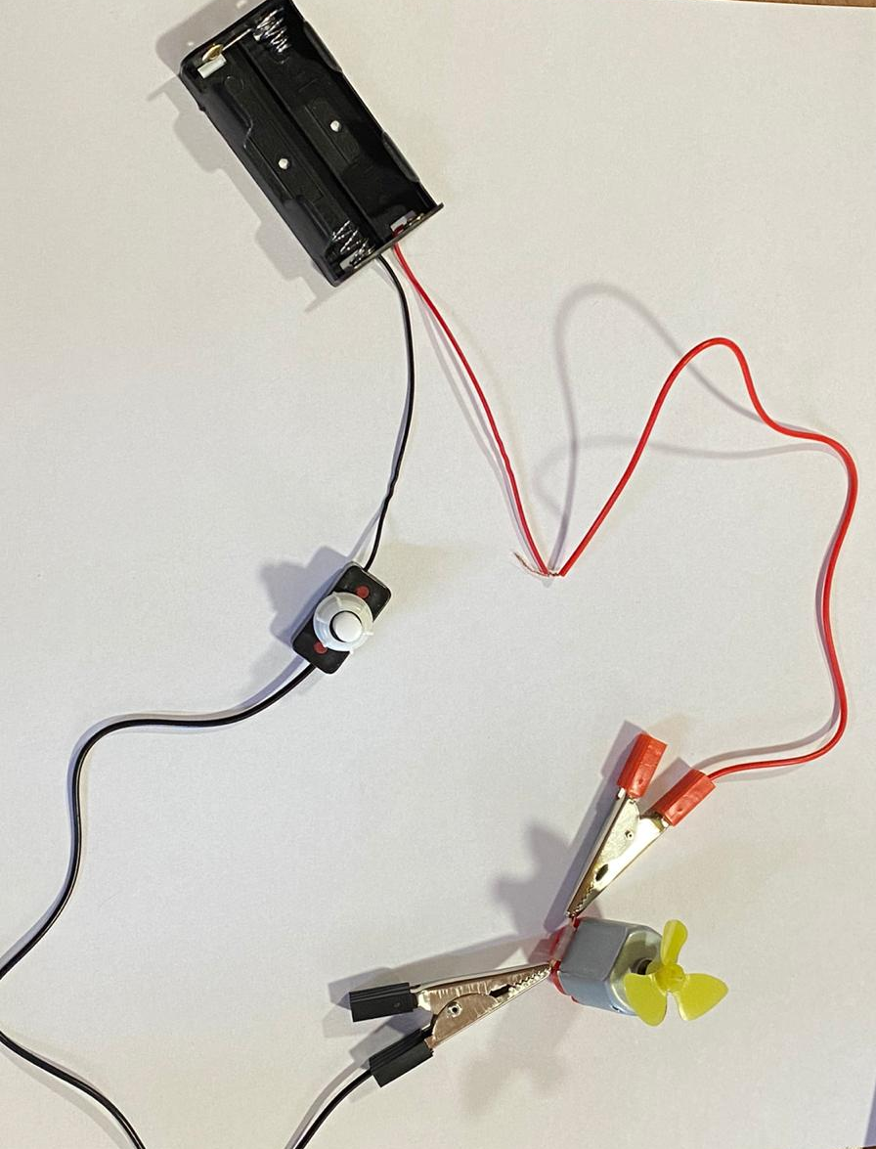
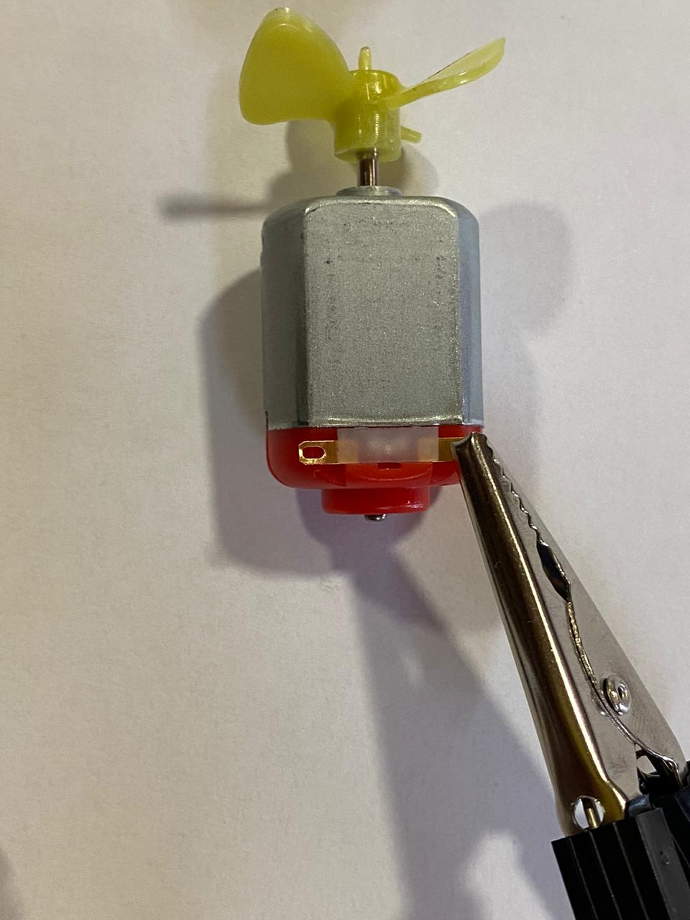
A construir
Recuerda manipular todo con cuidado y responsabilidad
1.- Conecta las pinzas con tu receptor.
Puede ser motor o tu ampolleta

Slide 8
Recuerda manipular todo con cuidado y responsabilidad
Finalmente pon las pilas y ….
A circular la corriente!!!!

Slide 9
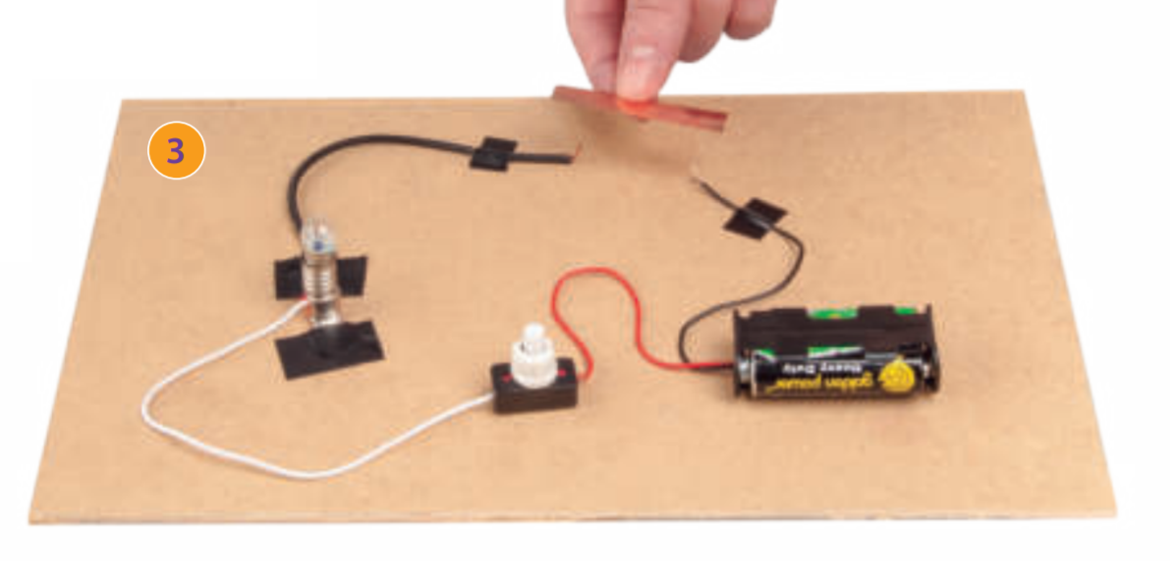
Para finalizar…

Slide 10
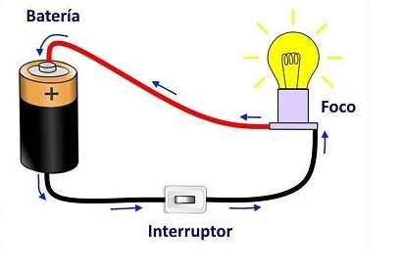
Partes del circuito eléctrico
Si tu circuito es con motor, la simbología es

Slide 11
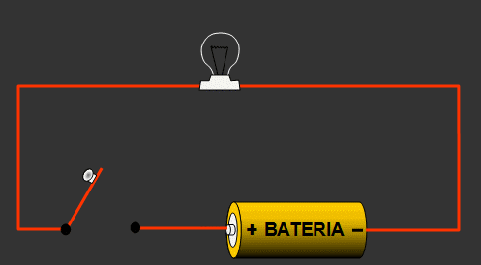
Circuito eléctrico

Slide 12
Actividad
Esta actividad es parte del proceso de evaluación formativa.
No olvides enviarla!!
Actividad de aplicación set eléctrico
1.- toma una foto a tu set eléctrico (si no tienes el tuyo, puedes omitir el punto n°1, no hay problema)
2.- Envía una foto de tu circuito eléctrico utilizando la simbología e indica si tu ampolleta está encendida o apagada de acuerdo a cómo está el interruptor
Plazo para envío: viernes 4 de diciembre

